Slide 1
チケットサイト構築での反省
村上裕太

Slide 2
自己紹介
村上 裕太
(むらかみ ゆうた)
■1987年7月22日生まれ 現在28歳
■東京出身
■前職： 印刷会社営業4年
広告代理店営業8ヶ月

Slide 3
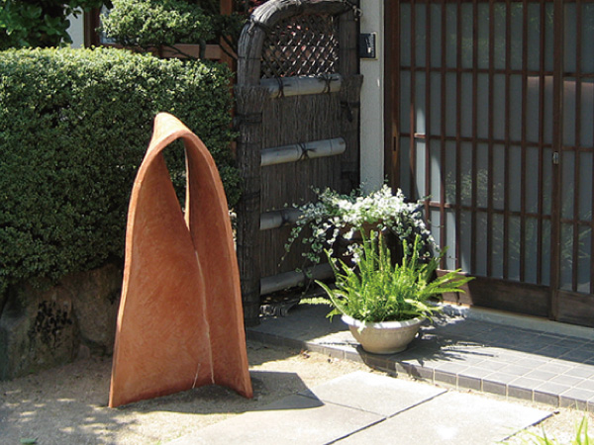
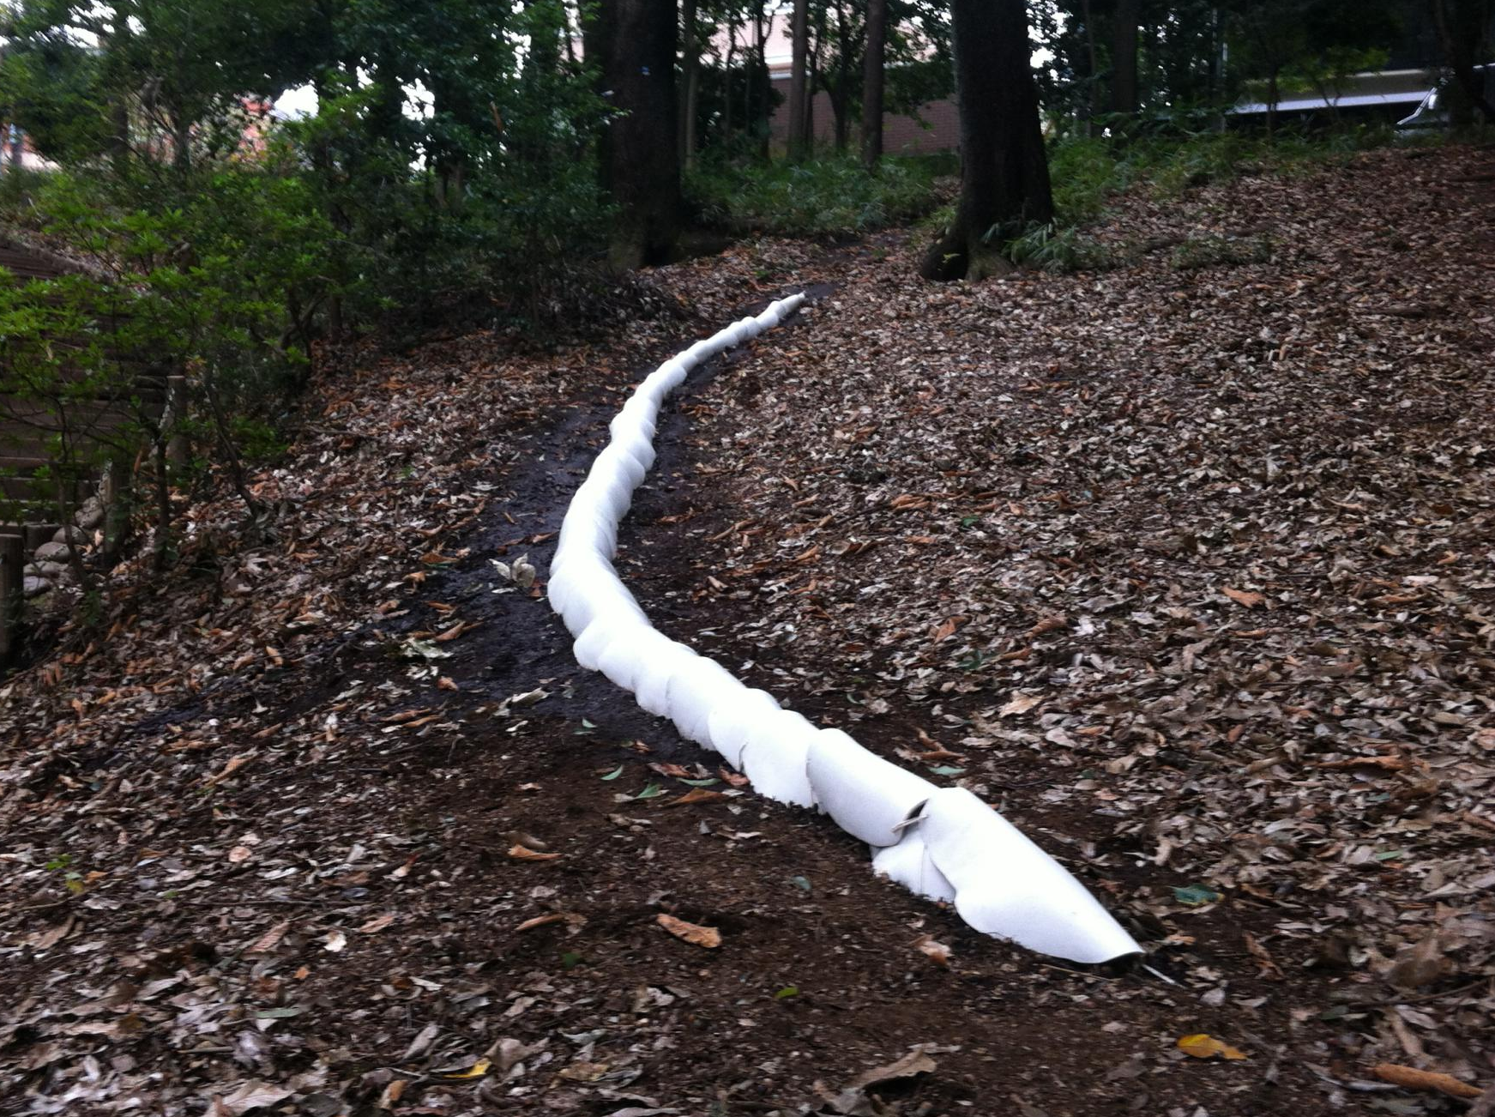

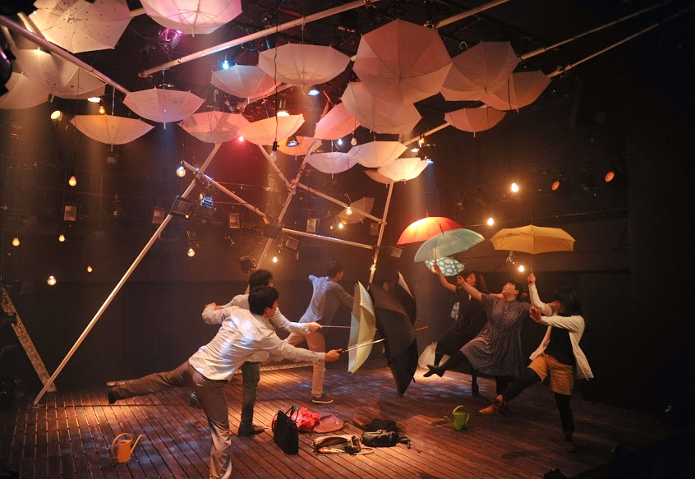
自己紹介
■彫刻家
■俳優

Slide 4
まだ終わっていないけど……
■コンサルとして
■技術者として
■社会人として
……上記3点を振り返ります。

Slide 5
チケットサイト構築での反省①
■コンサルとして
■技術者として
■社会人として

Slide 6
コンサルとして チケットサイト構築での反省①
一番の反省点……

Slide 7
コンサルとして チケットサイト構築での反省①
一番の反省点……
情報共有・確認不足

Slide 8
コンサルとして チケットサイト構築での反省①
情報共有・確認不足
……具体的には？
・各工程を進める手続きについての理解不足
・コンサルメンバー間（3名）での情報共有不足
・デザイン⇔コンサル⇔プロトでの認識のずれ

Slide 9
コンサルとして チケットサイト構築での反省①
どうすればよくなる？

Slide 10
コンサルとして チケットサイト構築での反省①
どうすればよくなる？
騒ぐ！

Slide 11
コンサルとして チケットサイト構築での反省①
どうすればよくなる？
・各工程を進める手続きについての理解不足
→担当者の方とより具体的に詰める
・コンサルメンバー間（3名）での情報共有不足
→一人に任せない
・デザイン⇔コンサル⇔プロトでの認識のずれ
→「ちょっとすみませーん。きいてー。」

Slide 12
チケットサイト構築での反省②
■コンサルとして
■技術者として
■社会人として

Slide 13
技術者として チケットサイト構築での反省②
一番の反省点……

Slide 14
技術者として チケットサイト構築での反省②
一番の反省点……
勉強不足

Slide 15
技術者として チケットサイト構築での反省②
勉強不足
……具体的には？
・書類作成に時間をとられた
・そもそもエクセやパワポしか触っていない
・使用する技術要素について名前しか把握していない

Slide 16
技術者として チケットサイト構築での反省②
どうすればよくなる？

Slide 17
技術者として チケットサイト構築での反省②
どうすればよくなる？
騒ぐ！
……あとこつこつやる

Slide 18
技術者として チケットサイト構築での反省①
どうすればよくなる？
・書類作成に時間をとられた
→他の人の作業に首を突っ込む
・そもそもエクセやパワポしか触っていない
→家でやれ
・使用する技術要素について名前しか把握していない
→「ちょっとすみませーん。おしえてー。」

Slide 19
チケットサイト構築での反省③
■コンサルとして
■技術者として
■社会人として

Slide 20
社会人として チケットサイト構築での反省②
一番の反省点……

Slide 21
社会人として チケットサイト構築での反省②
一番の反省点……
コミュニケーション不足

Slide 22
社会人として チケットサイト構築での反省②
コミュニケーション不足
……具体的には？
・やりきれない仕事を振れなかった
・伝達下手

Slide 23
社会人として チケットサイト構築での反省②
どうすればよくなる？

Slide 24
社会人として チケットサイト構築での反省③
どうすればよくなる？
騒ぐ！

Slide 25
社会人として チケットサイト構築での反省③
どうすればよくなる？
・やりきれない仕事を振れなかった
→早く判断 立場を利用して相談
・伝達下手
→最短最速で伝える意識をしっかり
PREP

Slide 26
最後に
残りの期間もがんばります。

Slide 27
チケットサイト構築での反省
以上

